Slide 1






Slide 2













Slide 3

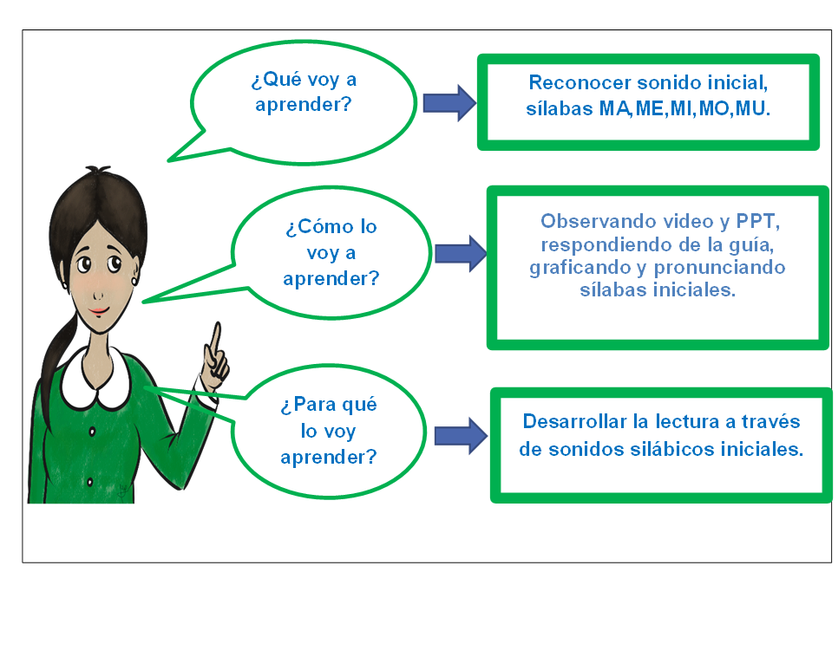

Slide 4
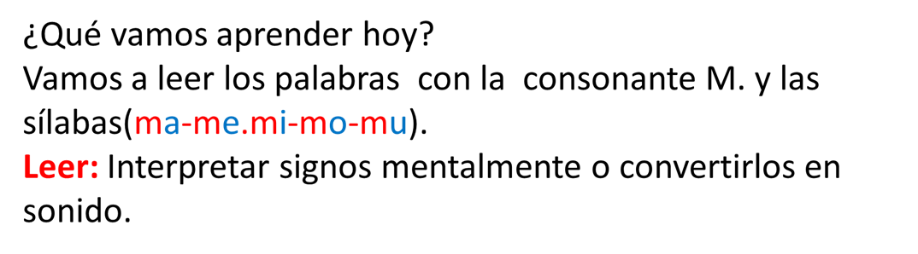
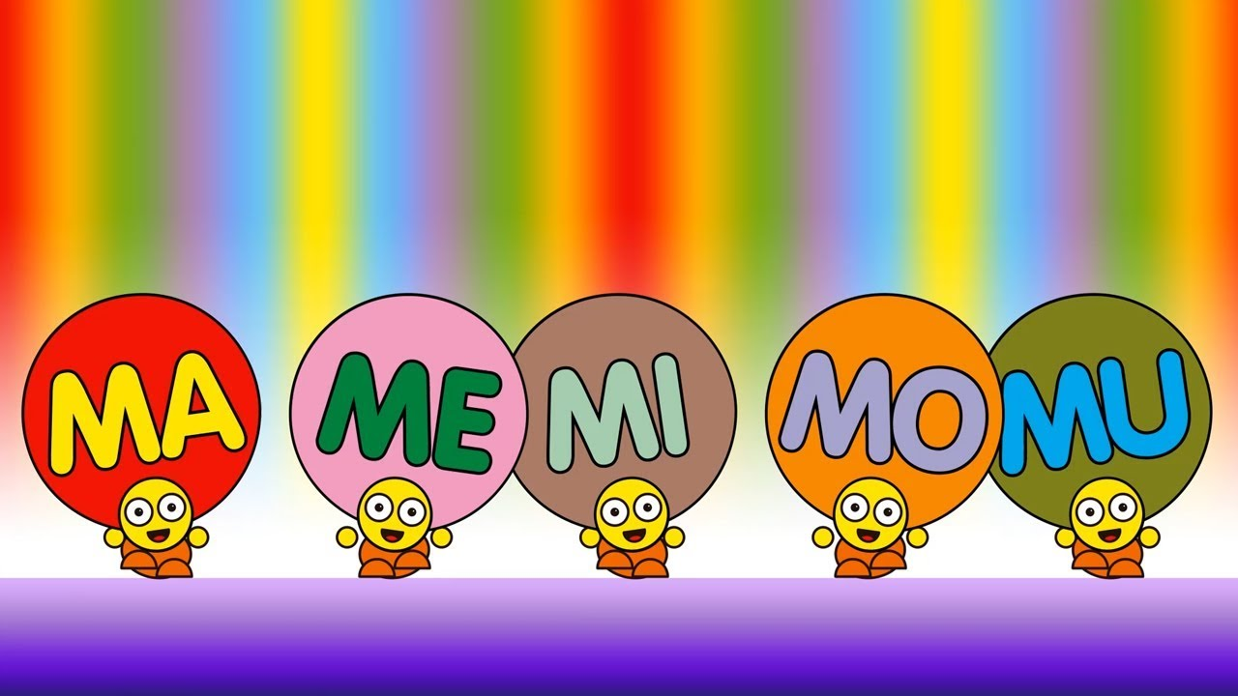
Sílabas.

Slide 5


VAMOS A SER UN BREVE REPASO DE LA LECTURA DE SÍLABAS.
A
MA
ME
E
I
MI
MO
U
MU

Slide 6
LEEREMOS PALABRAS CON LAS SÍLABAS EN ESTUDIO.
MA MI MAMI
MA MA MAMÁ
MI MO MIMO
ME MO MEMO
E MA EMA
A MO AMO

Slide 7


Slide 8



Ejemplo:

Slide 11



